Slide 1
VISEDU LIGHT: visualizador de ray tracing
Aluno(a): Daniel Rossato Martini
Orientador: Dalton Solano dos Reis
Notes:
Boa tarde à todos presentes.
Essa apresentação é sobreo trabalho de conclusão de curso VisEdu Light, com o orientador Dalton Solano dos Reis.

Slide 2
Roteiro
Introdução
Objetivos
Fundamentação Teórica
Trabalhos Correlatos
Requisitos
Especificação
Implementação
Resultados e Discussões
Conclusões e Sugestões
Demonstração
Notes:
(Colocar um sumário da apresentação)
(Tempo estimado – 1 minuto)
Nesta apresentação serão passados os seguintes tópicos:
A introdução, os objetivos, a fundamentação teórica, os requisitos, a especificação, a implementação, os resultados, as conclusões e sugestões, por ultimo irei fazer a apresentação do programa.

Slide 3
Introdução
Apenas usado em renderizações offline.
Poucos explorado para aplicações em tempo real;
Nova ênfase em ray tracing em jogos;
Notes:
(Contextualizar o trabalho – Como ele surgiu? Por que é importante?)
(Tempo estimado – 2 minutos)
Desde que foi idealizado por Appel, o ray tracing sempre ficou distante de aplicações em tempo real como os jogos. Pelo fato de ser uma forma que demanda de muito processamento, o ray tracing ficou relegado apenas ao uso em renderizações offline, como filmes e animações, pois cada frame pode demorar diversas horas para renderizar.
Ray tracing foi pouco utilizado em aplicações em tempo real, sendo a maioria dos usos apenas feito em pesquisas.
Porém a NVIDIA (chips gráficos) lançou a série RTX de placas de vídeo, que contém hardware específico para o cálculo dos raios do ray tracing. Com esse hardware, a nvidia deseja mostrar que é possível utilizar o ray tracing em jogos, e com isso está influenciando a criação de uma onda de jogos que agora implementam o ray tracing para diversos efeitos.

Slide 4
Objetivos
Desenvolver uma ferramenta para a visualização do ray tracing, com explicações das técnicas utilizadas.
Notes:
(Objetivo geral e específicos – cuidado para as letras não ficarem pequenas. Tamanho mínimo recomendado: 18)
(Tempo estimado – 2 minutos)
O objetivo do trabalho é desenvolver uma ferramenta para a visualização do ray tracing, com explicações das técnicas utilizadas.
O ray tracing nunca foi muito focado no ensino, então a ferramenta visa dar uma entrada sobre o ray tracing e como ele pode ser utilizado.

Slide 5
Objetivos Específicos
Permitir o usuário alterar variáveis de ambiente;
Criar três salas com diferentes técnicas em cada;
Explicar cada etapa que o usuário passa;
Notes:
(Objetivo geral e específicos – cuidado para as letras não ficarem pequenas. Tamanho mínimo recomendado: 18)
(Tempo estimado – 2 minutos)
Para os objetivos específicos, temos permitir o usuário alterar variáveis de ambiente. Ou seja, permitir que o usuário ative e desative certos efeitos, ou então altere a textura de um objeto para ver como isso afete a cena, e etc.
Outro objetivo é criar três salas com diferentes técnicas em cada. Como o ray tracing não é uma coisa só, decidimos separar algumas técnicas em diferentes áreas para ficar mais fácil o entendimento.
Por último explicar cada etapa que o usuário passa. Conforme o usuário vai utilizando o programa, é mostrado à ele diferentes técnicas de ray tracing, e para cada uma delas é mostrado um efeito diferente.

Slide 6
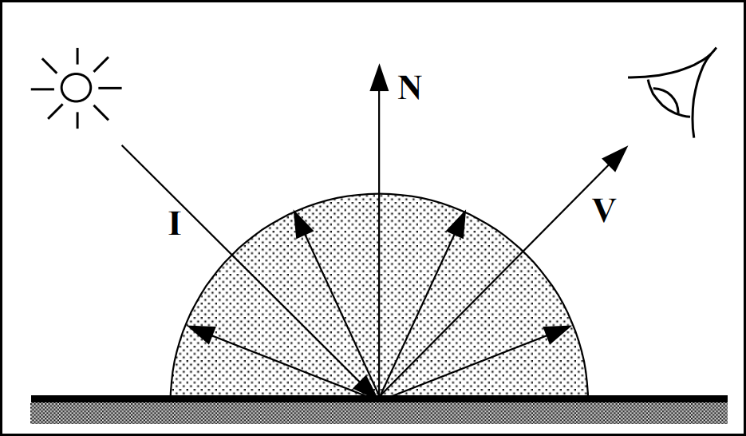
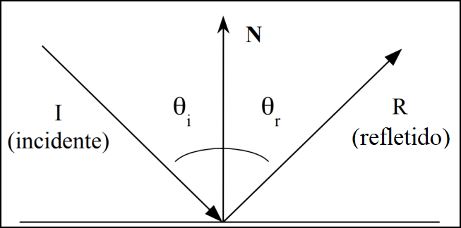
Fundamentação Teórica – Ray Tracing
Reflexão Perfeita;
Reflexão Difusa;
Refração;
Sombras.
Notes:
(Focar nos conceitos, técnicas e ferramentas mais relevantes para a compreensão do trabalho)
(Tempo estimado – 2 minutos)
Ray tracing não é uma técnica só, mas sim um nome que engloba diversos efeitos, como sombras, refrações e reflexões perfeitas e difusas.
A reflexão perfeita é como ocorre em um objeto metálico, onde um raio de luz é refletido perfeitamente, sendo o ângulo de saída o mesmo do de entrada, exemplo na imagem da esquerda.
A reflexão difusa ocorre em objetos foscos, onde a luz é dispersada em várias direções, não seguindo apenas uma direção quando reflete, exemplo na imagem da direita.
A reflexão é um espectro, não necessariamente apenas um ou outro. Um objeto pode ser mais ou menos disperso.
Refração ocorre quando a luz se propaga por objetos transparentes, porém a luz se propaga com velocidades diferentes em meios diferentes, e quando ela passa de um objeto para outro o seu ângulo é alterado.
Sombras podem ser calculadas com grande precisão utilizando o ray tracing, inclusive sombras suaves quando a fonte de luz é grande. O calculo é feito disparando-se raios secundários a partir do primeiro ponte de intersecção, caso o raio secundário atinja uma fonte de luz, sabe-se que auqele local se encontra sob uma fonte de luz, mas caso o raio secundário atinja um objeto, aquele local se encontra numa sombra.

Slide 7
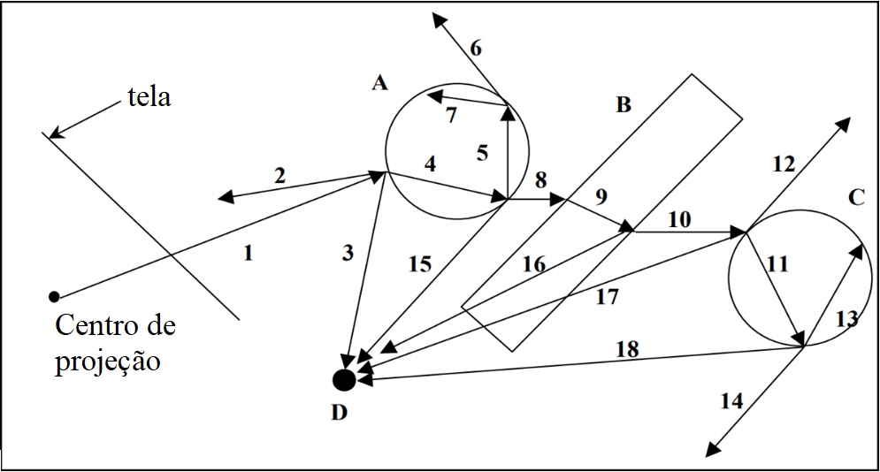
Fundamentação Teórica – Path Tracing
Forma única de renderização;
Notes:
(Focar nos conceitos, técnicas e ferramentas mais relevantes para a compreensão do trabalho)
(Tempo estimado – 2 minutos)
O Path tracing é uma técnica que tenta simular todo o processo de iluminação na vida real, porém inverso, com os raios sendo disparados a partir do ponto de visão que se está sendo renderizado.
Ele pode ser utilizado para criar imagens extremamente realistas, pois leva em consideração todo o processo de iluminação.
Temos na imagem um exemplo do processo, para cada pixel se dispara dezenas ou até milhares de raios, cada raio irá refletir em objetos até que atinja uma fonte de luz ou então ele tenha sido refletido muitas vezes, ao ponto então que ele é descartado.

Slide 8
Fundamentação Teórica – Denoiser
Integral ao ray tracing;
Limpa a imagem gerada;
Diversos tipos.
Notes:
(Focar nos conceitos, técnicas e ferramentas mais relevantes para a compreensão do trabalho)
(Tempo estimado – 2 minutos)
O denoiser é tido por muitos como uma parte integral do ray tracing. Ele serve para limpar o resultado do ray tracing, podendo ser aplicado apenas em pequenas partes, como sombras, ou até na imagem inteira, como no caso do path tracing.
Existem diversos tipos de denoiser, nos últimos tempos os que mais tem ganho atenção são os que utilizam inteligência artificial para aprender como uma imagem deve ser, então depois aplicam esse conhecimento em imagens renderizadas com poquissimos raios de ray tracing.

Slide 9
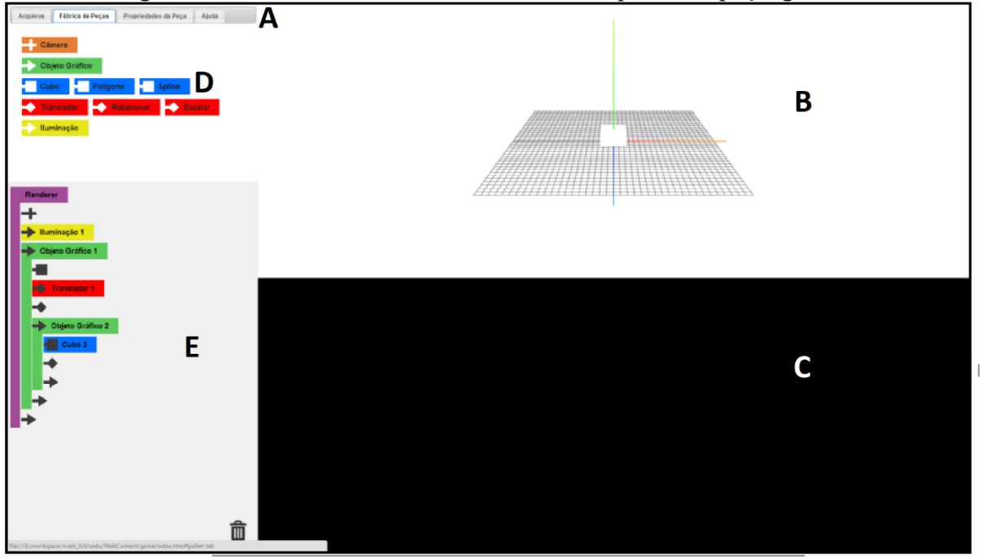
Trabalhos Correlatos
VISEDU-CG 4.0: visualizador de material educacional
Notes:
(Abordar as características essenciais dos correlatos)
(Tempo estimado – 2 minutos)
Dos trabalhos correlatos temos o VisEdu-CG 4.0, de Koehler (2015), que é um visualizador de material educacional voltado à renderização.
Permite ao usuário adicionar diversos objetos em tela, inclusive iluminação, bem como alterar algumas propriedades.
Ele roda no navegador utilizando HTML5 e Javascript, com a ferramenta Three.js para abstrair o uso do WebGL.
Koehler conclui que a ferramenta cumpre o seu papel em apresentar os conceitos aprendidos em sala. Ele também diz que a performance se manteve boa e que há um espaço para aplicações gráficas exigentes no navegador.

Slide 10
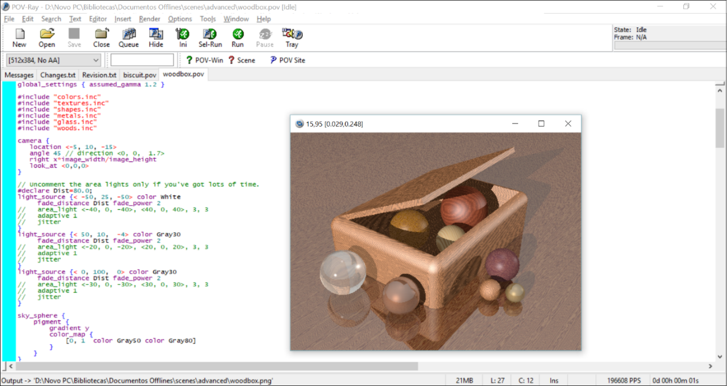
Trabalhos Correlatos
POV-Ray
Notes:
(Abordar as características essenciais dos correlatos)
(Tempo estimado – 2 minutos)
POV-Ray é um programa que permite a criação de cenas totalmente renderizadas com ray tracing, permitidindo criar cenas bem realistas, embora simples.
Ele possue um editor de código, onde são adicionados os objetos. O fato de ser feito totalmente via código torna seu uso bem difícil, embora tenha uma lista de objetos pré-criados que podem ser facilmente adicionados à cena.
Performance do programa não é muito boa, pois utiliza apenas o processador para renderizar, mesmo quando o computador utilizado possui uma GPU.
Também Não apresenta explicações sobre o que está se passando no momento da renderização

Slide 11
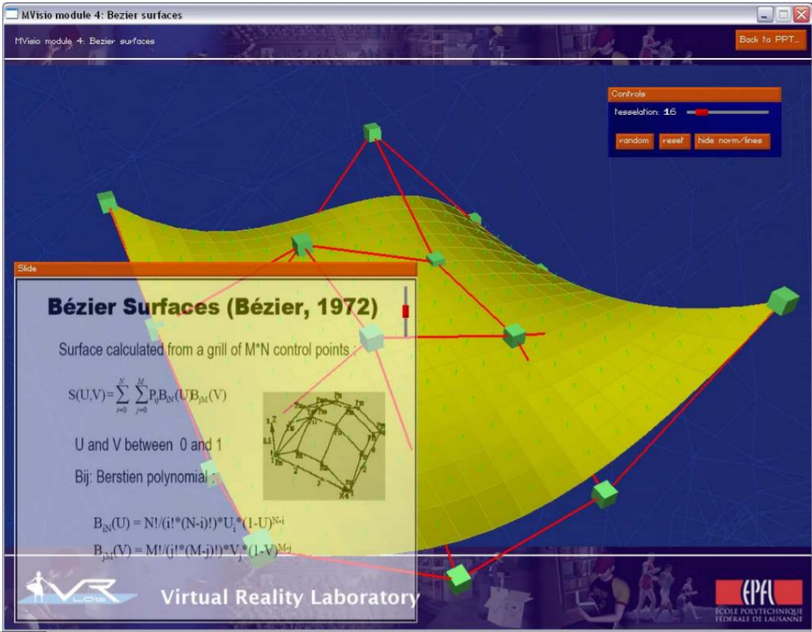
Trabalhos Correlatos
Mental Vision
Notes:
(Abordar as características essenciais dos correlatos)
(Tempo estimado – 2 minutos)
O Mental Vision foi criado por Peternier, Thalmann e Vexo (2006), com o propósito de facilitar o acesso à computação gráfica aos seus alunos.
O programa é separado em dois, a primeira parte são módulos que ilustram de maneira simples alguns temos complexos da computação gráfica, no exemplo dá imagem há um módulo que explica sobre as superfícies de Bézier.
A segunda parte do programa é um motor gráfico multiplataforma, que abstrai operações de baixo nível, permitindo seus estudantes a focar nas partes mais interessantes quando estão criando aplicações.

Slide 12
Requisitos
Requisitos Funcionais:
possuir uma cena com um quarto branco, com dois cubos dentro e um holofote como fonte de luz apontando para um dos cubos;
possuir uma cena com um chão branco e uma parede branca ao fundo, um objeto cúbico e outro objeto esférico, um holofote apontando para a esfera e uma luz dispersa logo acima dos objetos;
possuir uma cena com dois quartos ligados por uma porta, com uma fonte de luz dispersa num dos quartos, com dois objetos esféricos no quarto com a luz, e um objeto cúbico no quarto sem a luz;
permitir o usuário alterar a textura e a cor dos objetos;
permitir o usuário ligar e desligar o ray tracing;
possuir duas telas de visualização, uma com a visão da câmera e outra em terceira pessoa mostrando a cena como um todo;
criar traços na visualização em terceira pessoa mostrando o caminho dos raios de luz;
Notes:
(Apresentar os requisitos funcionais e não funcionais do trabalho)
(Tempo estimado – 2 minutos)

Slide 13
Requisitos
Requisitos Não Funcionais:
criar três tipos de texturas, reflexiva, opaca e transparente;
possuir um menu que direcione para cada uma das cenas;
adicionar caixas de texto com explicações sobre como o ray tracing está sendo utilizado na cena;
permitir escolher três cores, vermelho, verde e azul;
utilizar aceleração de GPU quando disponível.
Notes:
(Apresentar os requisitos funcionais e não funcionais do trabalho)
(Tempo estimado – 2 minutos)

Slide 14
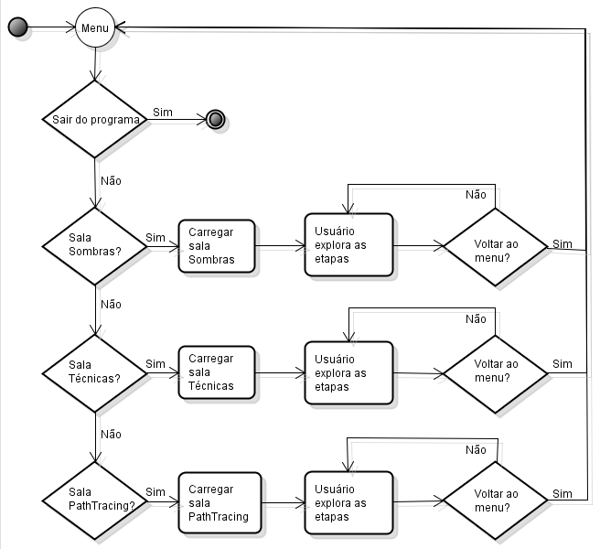
Especificação
Notes:
(Apresentar os principais diagramas desenvolvidos na especificação e que permitem compreender os elementos essenciais do trabalho
Pelo menos um estrutural
Pelo menos um comportamental)
(Cuidado com a legibilidade das figuras – redesenhe-as caso necessário)
(Tempo estimado – 5 minutos)
O programa foi dividido em três partes, denominadas Salas, cada uma explicando técnicas diferentes do ray tracing.
Existe um menu que conecta cada uma das salas, e dentro de cada sala o usuário irá passar por etapas onde são explicados as técnicas das salas.
A primeira é a sala sobre Sombras, onde é explicado sobre como o ray tracing é utilizado para criar sombras.
A segunda Sala explica sobre reflexões, refrações, difusão e iluminação global.
A terceira sala explica diversas propriedades do pathtracing.

Slide 15
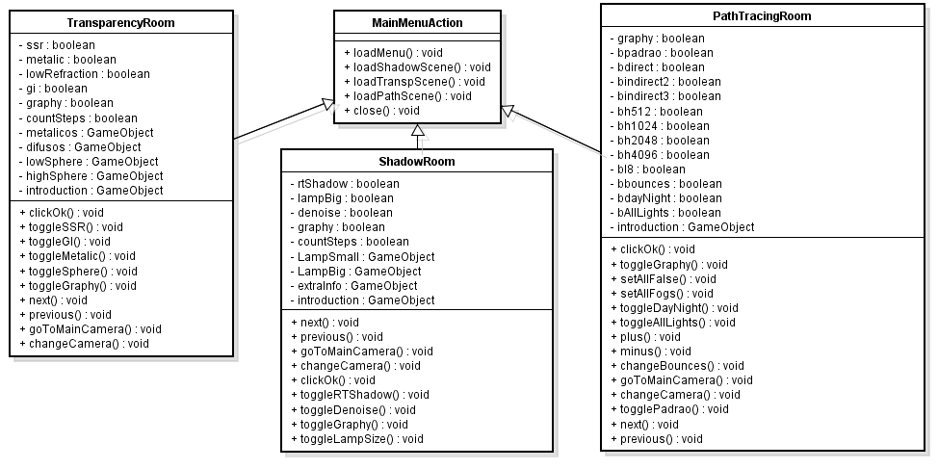
Especificação
Notes:
(Apresentar os principais diagramas desenvolvidos na especificação e que permitem compreender os elementos essenciais do trabalho
Pelo menos um estrutural
Pelo menos um comportamental)
(Cuidado com a legibilidade das figuras – redesenhe-as caso necessário)
(Tempo estimado – 5 minutos)
Cada uma das salas tem um script que serve para controlar todas as suas propriedades, além de estenderem de um script padrão que controla os acessos a cada uma das salas.

Slide 16
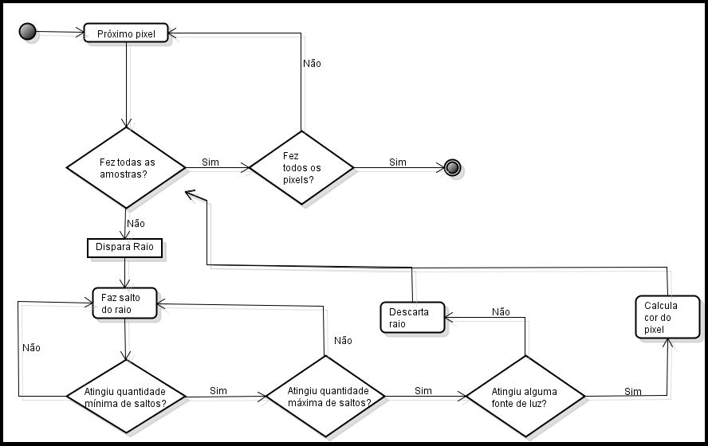
Especificação
Notes:
(Apresentar os principais diagramas desenvolvidos na especificação e que permitem compreender os elementos essenciais do trabalho
Pelo menos um estrutural
Pelo menos um comportamental)
(Cuidado com a legibilidade das figuras – redesenhe-as caso necessário)
(Tempo estimado – 5 minutos)
O algoritmo de pathtracing do Unity segue, de forma simplificada, esse diagrama.
Para cada pixel, ele pega as amostras, disparando um raio, esse raio prossegue até atingir algum objeto, ao atingir verifica se atingiu a quantidade mínima de saltos, caso não, faz o reflexo e repete.
Caso tenha atingido a quantidade máxima de saltos, verifica se atingiu alguma fonte de luz, caso não tenha atngido, descarta o raio e segue para o p´róximo, caso tenha atingido alguma fonte de luz, calcula a cor pra ser considerada no pixel.
Após pegar todas as amostras, vai para o próximo pixel. Após pegar todas as amostras de todos os pixels então a imagem está pronta.

Slide 17
Implementação
Assets
MS Sports Car;
Snaps Prototype | Asian Residencies;
Snaps Prototype | Construction Site;
Snaps Art HD | Construction Site;
Asset Swap Tool.
Notes:
(Focar nas principais técnicas e/ou algoritmos implementados)
(Apresentar algumas (poucas) telas do software – quando houver. Lembre-se que você irá apresentar o software em funcionamento)
(Tempo estimado – 3 minutos)
Para a implementação utilizamos alguns assets de modelos gráficos para poder representar bem as cenas.
Temos o MS Sports Car, do qual utilizamos o modelo de um carro.
O Snaps Prototype | Asian Residencies e o Snaps Prototype | Construction Site são assets leves, que foram utilizados para ver onde colocar alguns objetos de forma a não precisar importar os assets mais pesados.
O Snaps Art HD | Construction Site, é a versão de alta qualidade do asset Prototype | Construction site.
E O Asset Swap Tool é uma ferrtamenta utilizada para fazer a troca entre o asset de prototipagem e o asset de alta qualidade.

Slide 18
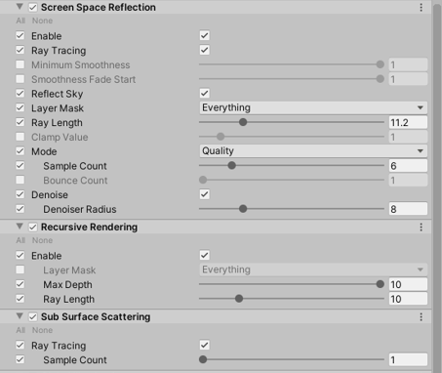
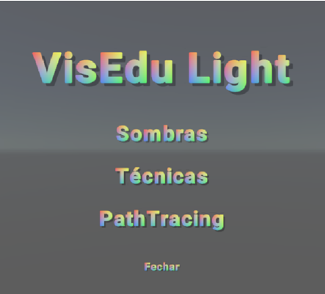
Implementação
Unity;
Projeto HDPR;
4 cenas;
4 scripts;
Notes:
(Focar nas principais técnicas e/ou algoritmos implementados)
(Apresentar algumas (poucas) telas do software – quando houver. Lembre-se que você irá apresentar o software em funcionamento)
(Tempo estimado – 3 minutos)
Para a implementação foi utilizada uma versão Alpha do Unity, que depois virou uma versão beta. Essa versão do unity implementa a API DXR, que é uma estensão do DirectX 12 para suportar o ray tracing.
Foi criado um projeto High Definition Render Pipeline, que libera acesso ao ray tracing no unity, permitindo criar sobrecargas nas opções de renderização padrão.
Foram criadas 4 cenas, sendo um menu, conforme a imagem à direita, e também as 3 salas.
Para a Sala de Sombras, utilizamos as opções de sombras com ray tracing do Unity.
Para a sala de técnicas, utilizamos as sobrecargas de Global Ilumination, Screen Space Reflection, Ambient Oclusion e Recursive Rendering. Cada uma delas para explicar diferentes técnicas do ray tracing.
Na ultima sala, utilizamos a sobrecarga de pathtracing, que substitui completamente toda a forma de renderização pelo pathtracing.
Cada sala tem seu próprio script, que são ativados por meio de botões na tela

Slide 19
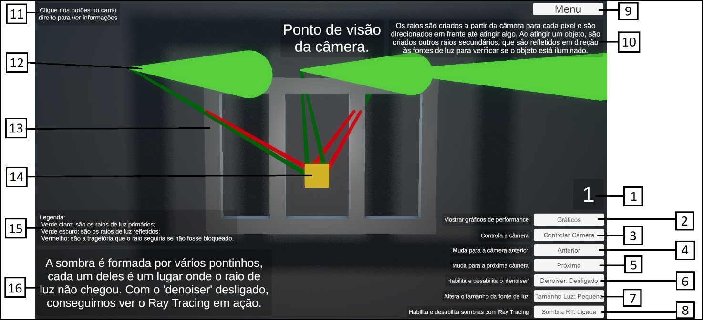
Implementação
Notes:
(Focar nas principais técnicas e/ou algoritmos implementados)
(Apresentar algumas (poucas) telas do software – quando houver. Lembre-se que você irá apresentar o software em funcionamento)
(Tempo estimado – 3 minutos)
Essa é primeira tela da sala sombras, as três salas tem um layout parecido do HUD, com no canto direito inferior os botões das ações disponíveis, no canto direito superior o botão para voltar ao menu
Na parte de superior e na parte inferior esquerda aparecem algumas explicações do que está ocorrendo na tela.
Os objetos em tela e as explicações mudam conforme o usuário clica nos botões

Slide 20
Resultados e Discussões
Testes realizados
Sala Sombras;
Sala Técnicas;
Sala PathTracing;
Correções efetuadas
Controle da câmera;
Gráficos de performance;
Refração;
Notes:
(Demonstrar os principais resultados e discussões do trabalho)
(Apresentar sua comparação com os correlatos)
(Tempo estimado – 4 minutos)
Foram realizados testes junto com o desenvolvimento da aplicação, para cada sala concluida foram realizados testes de todas as funcionalidades.
Ao finalizar os testes da sala Sombras, percebemos dois problemas. O controle da camera não estava muito bom, caso o usuário tentasse mexer a tela ao mesmo tempo que andar para a frente, não funcionava, para corrigir o problema então adicionamos um script padrão do unity para controle de camera, esse script corrigiu o problema e foi possível controlar a camera sem erros.
Outro problema com a sala sombras que foi encontrado, foi o fato de que os gráficos de performance não eram desativados caso o usuário saísse para o menu inicial, isso foi corrigido adicionando uma validação antes de carregar o menu, onde é sempre desativado o objeto do gráfico.
Como a sala técnicas foi criada após os testes da sala Sombras, já foram evitados os dois problemas encontrados anteriormente. Após finalizado a implementação da sala foram realizados os testes, onde encontramos um problema apenas na etapa de refração, onde o objeto não conseguia alterar seu índice de refração em tempo de execução. Para corrigir o problema criamos dois objetos, um com índice de refração baixo e outro com índice de refração alto, tendo apenas um deles como ativo por vez, dessa forma quando o usuário clica na botão para alterar o índice de refração, o programa altera qual dos dois objetos está visível.
Por ultimo foi realizado o desenvolvimento e depois o teste da sala de pathtracing. Nos testes não foi encontrado nenhum problema, visto que já foi desenvolvido de maneira correta com as correções das salas anteriores. Porém foi percebido um ponto de melhoria, pois caso o usuário desligasse todas as luzes e tornasse de noite, não era exibido nada na tela, então foi adicionado um aviso dizendo ao usuário que nada está sendo renderizado pois não há nenhuma fonte de luz para renderizar algo.

Slide 21
Conclusões e Sugestões
É possível utilizar ray tracing com Unity;
Performance insatisfatória;
Introduz o ray tracing à estudantes;
Notes:
(Apresentar as principais conclusões e sugestões do trabalho – reforce o atendimento dos objetivos)
(Aponte o maior número possível de sugestões significativas para continuidade do trabalho)
(Tempo estimado – 2 minutos)
Os objetivos foram atingidos, embora alguns tenham sido feitor de forma diferente do especificado, pois percebemos que as técnicas poderiam ser melhor representadas de forma diferente.
Podemos tirar algumas conclusões com o trabalho, primeiro que é possível utilizar o ray tracing com o Unity, embora por vezes tivemos problemas de estabilidade pelo fato do unity estar em versão beta ainda.
A performance do ray tracing, mesmo com hardware especifico, ainda é ruim, sendo recomendável o uso de apenas uma ou duas das técnicas de ray tracing por vez em aplicações de tempo real.
O programa se mostrou uma boa forma de introduzir o ray tracing à alunos que estão iniciando seu aprendizado em computação gráfica, porém seria necessário fazer testes com alunos da disciplina para analisar o seu ganho.

Slide 22
Conclusões e Sugestões
Alterar e adicionar objetos nas cenas;
Permitir uso em computadores com menor processamento;
Explicações mais complexas;
Adicionar as explicações aos objetos;
Notes:
(Apresentar as principais conclusões e sugestões do trabalho – reforce o atendimento dos objetivos)
(Aponte o maior número possível de sugestões significativas para continuidade do trabalho)
(Tempo estimado – 2 minutos)
Como sugestões de melhoria, seria permitir que o usuário adicione e alteres os objetos disponíveis na cena, para caso ele queiram ver como eles afetam a cena em uma posição diferente.
Permitir o uso do programa em computadores com menos processamento, pois atualmente apenas computadores com placas de video da série RTX da NVIDIA conseguem rodar esse programa.
Adicionar explicações mais avançadas, talvez uma opção para mostrar ao usuário as formulas que são utilizadas para os calculos, isso serviria para usuarios que queiram aprender mais a fundo sobre ray tracing.
Por ultimo seria mudar as explicações do HUD para os objetos em sí, dessa forma o usuário pode se aproximar dos objetos, e quando ele chega à uma certa distancia, o texto contend a explicação aparece sobre o objeto.

Slide 23
Demonstração
Notes:
(Apresentar as principais conclusões e sugestões do trabalho – reforce o atendimento dos objetivos)
(Aponte o maior número possível de sugestões significativas para continuidade do trabalho)
(Tempo estimado – 2 minutos)
Obrigado a todos, e agora irei prosseguir com a demonstração do programa.

